Slide 1

ПОЗАКЛАСНЕ ЧИТАННЯ
О.Бичковська
« Казка про, те як хлопчик Степанко здоров’я шукав».
4 клас

Slide 2



Емоційне налаштування
Станьте рівно, посміхніться,
І до гостей поверніться.
З добрим днем всіх привітайте
І за парти посідайте.

Slide 3

Вправи на постановку дихання та розвиток артикуляції.

Slide 4


Робота з чистомовками.
Ла-ла-ла – ваша мати …
Ідь-ідь-ідь – в рукавичку вліз …
Ить-ить-ить – в Лиски в животі …
Ок-ок-ок – ій назустріч …
Ля-ля-ля – пригостила …

Slide 5

Повідомлення теми уроку
Сьогодні на уроці ми з вами познайомимось з цікавою казкою Олександри Бичковської « Казка про, те як хлопчик Степанко здоров’я шукав».

Slide 6
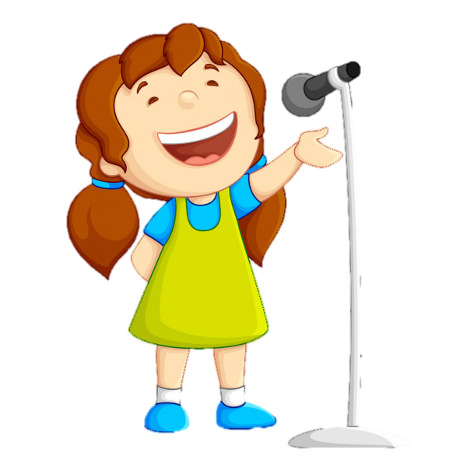
Очікування від уроку
Від уроку я очікую ….

Slide 7
Асоціативний кущ
Відпочинок
Відсутність шкідливих звичок
Життя
Здоров'я
Хороше самопочуття
Свіже повітря
Правильне харчування
Загартовування
Спорт

Slide 8
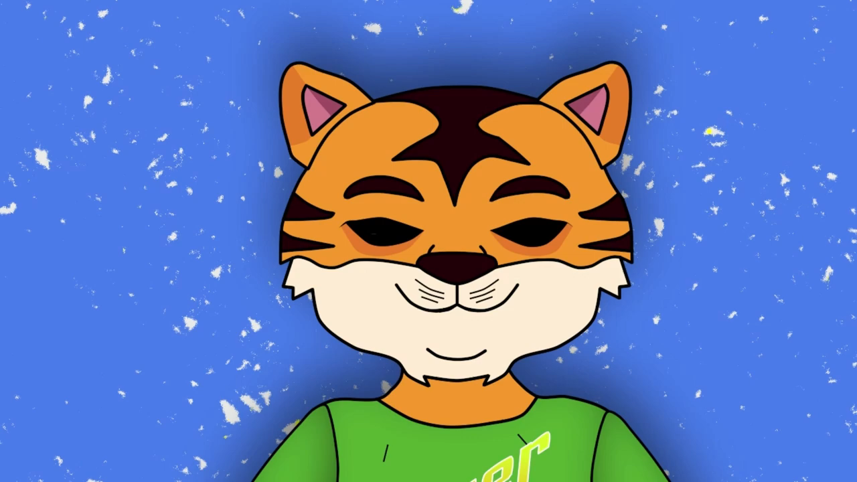
Рухлива вправа для очей

Slide 9
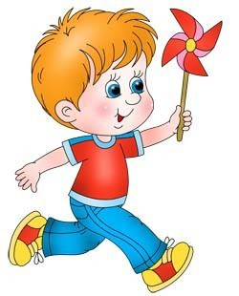

Slide 10
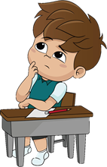
Словникова робота
Знизати
Минали
Крекчучи
Примхливе
Хура
Гамір
Гостини

Slide 11

Знизати- піднімати і опускати плечі на знак нерозуміння
Минати – проходити.
Кректати- видавати звуки.
Примхливий – вередливий вибагливий, капризний .

Slide 12
Хура - великий віз для
перевезення вантажів.
Гостини – гостювання.
Гамір – галас.

Slide 13
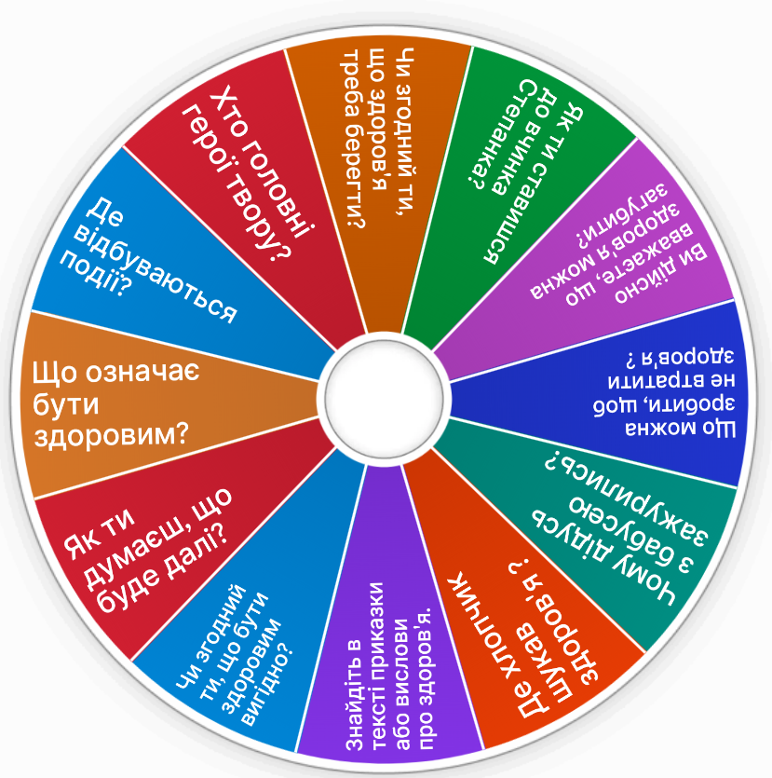
https://wordwall.net/uk/resource/68003744/%d0%ba%d0%b0%d0%b7%d0%ba%d0%b0

Slide 14
ФІЗКУЛЬТХВИЛИНКА

Slide 16
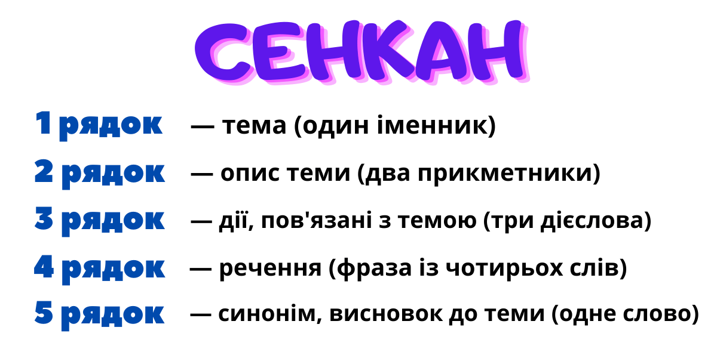

Slide 17
ГРА
"ЩО ОЗНАЧАЄ БУТИ ЗДОРОВИМ?"

Slide 18

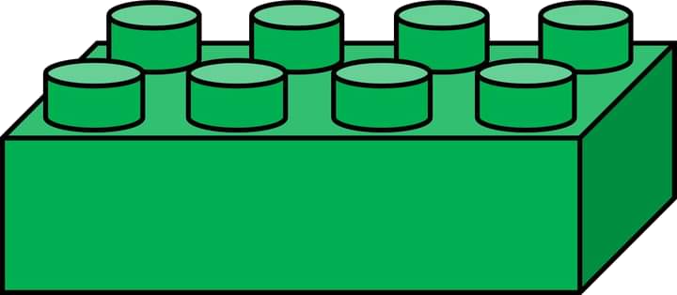
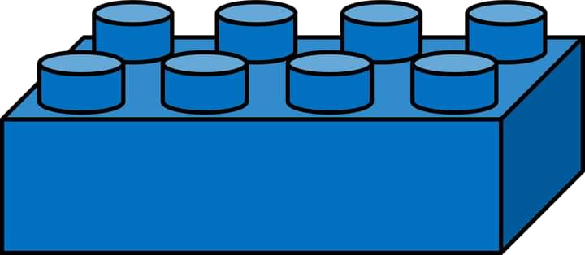
Вживати здорову їжу.
Так Ні

Slide 19
Не займатися спортом.
Так Ні

Slide 20
Радіти спілкуванню.
Так
Ні

Slide 21
Часто відвідувати лікарів.
Так Ні

Slide 22
Щоденні прогулянки.
Так Ні

Slide 23
Можна не спати взагалі.
Так Ні

Slide 24
Займатися спортом.
Так Ні

Slide 25
Загартовуватись шкідливо.
Так Ні

Slide 26
Ніколи не хворіти ні на що серйозніше, ніж легка застуда.
Так Ні

Slide 27
Можна не слідкувати за вагою.
Так Ні

Slide 28

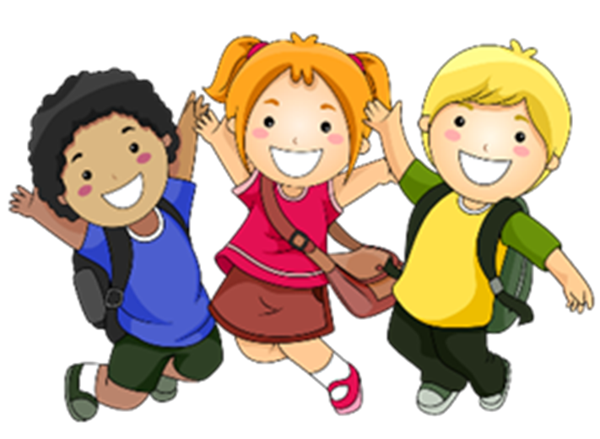
РЕФЛЕКСІЯ. ОБЕРИ ЦЕГЛИНКУ

Slide 29

МОЛОДЦІ!

